Slide 1
第2章 大数据技术基础

Slide 2
本章内容
2.1 基础架构支持
    2.1.1 Hadoop
    2.1.2 Hbase
    2.1.3 MapReduce
    2.1.4 Hive
    2.1.5 Pig
    2.1.6 R语言
2.2 云计算
    2.2.1 云计算的特点
    2.2.2 云计算与大数据
2.3 数据采集
    2.3.1 数据采集的意义
    2.3.2 数据采集的方法
2.4 数据存储
    2.4.1 数据存储的概念
    2.4.2 数据存储方式
    2.4.3 常见数据源类型
    实验1 识大数据分析工具“魔镜”

Slide 3
目前，建立在大数据基础之上的大分析系统有两个探索方向。
方向之一是：互联网企业直接在Hadoop基础之上，借助于云计算模式，通过加强开源数据库系统Hive/Hbase等工具能力，逐步提升大分析所需的分析能力。
方向之二是：传统的数据仓库处理厂家引入Hadoop云计算的技术，扩展原有的信息处理能力，融合传统数据仓库能力和Hadoop云计算能力，在应用层支撑更丰富的大分析能力。不管怎样，进行大数据的大分析，需要一定的架构支撑和技术支持。

Slide 4
2.1 基础架构支持
2.1.1 Hadoop
Hadoop是一个由Apache基金会所开发的分布式系统基础架构。用户可以在不了解分布式底层细节的情况下开发分布式程序。充分利用集群的威力进行高速运算和存储。Hadoop实现了一个分布式文件系统HDFS（Hadoop Distributed File System）。Hadoop的框架最核心的设计就是：HDFS和MapReduce。HDFS为海量的数据提供了存储，则MapReduce为海量的数据提供了计算。

Slide 5
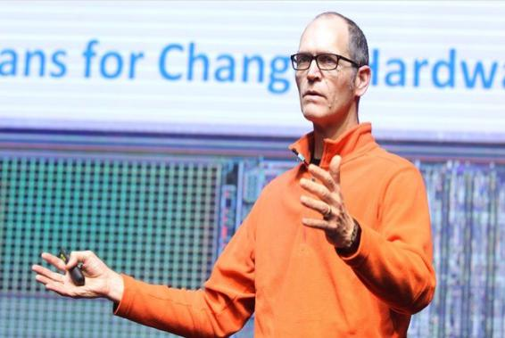
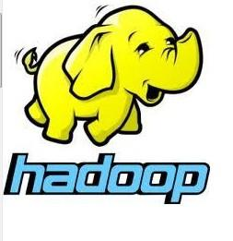
Hadoop之父
Hadoop
Hadoop项目的发起人为Doug Cutting，称之为Hadoop之父。1985年，Cutting毕业于美国斯坦福大学。Doug Cutting主导的Apache Nutch项目是Hadoop软件的源头，该项目始于2002年，是Apache Lucene 的子项目之一。

Slide 6
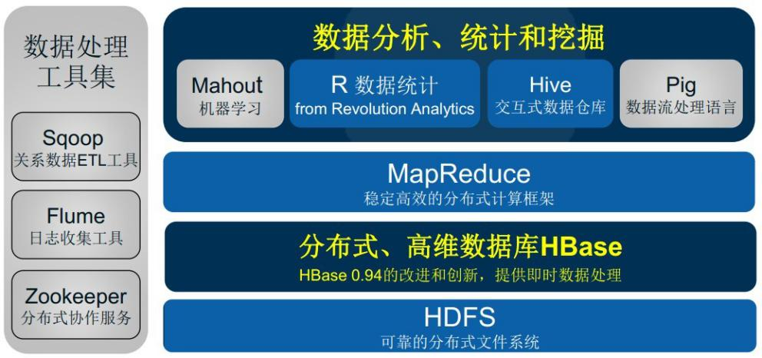
Hadoop技术架构

Slide 7
2.1.2 HBase
HBase是运行在Hadoop上的NoSQL数据库，它是一个分布式的和可扩展的大数据仓库，也就是说HBase具有HDFS的分布式处理的优势，HBase本身就是十分强大的数据库，它能够融合key/value存储模式带来实时查询的能力，以及通过MapReduce进行离线处理或者批处理的能力。
HBase不同于一般的关系数据库,它是一个适合于非结构化数据存储的数据库。
所谓非结构化数据存储就是说HBase是基于列的而不是基于行的模式。

Slide 8
2.1.3 MapReduce
MapReduce是一种编程模型，用于大规模数据集（大于1TB）的并行运算。Map--映射，Reduce--归约。MapReduce采用"分而治之"的思想，把对大规模数据集的操作，分发给一个主节点管理下的各个分节点共同完成，然后通过整合各个节点的中间结果，得到最终结果。简单地说，MapReduce就是"任务的分解与结果的汇总"。

Slide 9
在Hadoop中，每个MapReduce任务都被初始化为一个Job，每个Job又可以分为两种阶段：map阶段和reduce阶段。这两个阶段分别用两个函数表示，即map函数和reduce函数。map函数接收一个<key,value>形式的输入，然后同样产生一个<key,value>形式的中间输出，Hadoop函数接收一个如<key,(list of values)>形式的输入，然后对这个value集合进行处理，每个reduce产生0或1个输出，reduce的输出也是<key,value>形式的。

Slide 10

2.1.4 Hive
Hive是建立在 Hadoop 上的数据仓库基础构架。它提供了一系列的工具，可以用来进行数据提取转化加载（ETL），这是一种可以存储、查询和分析存储在Hadoop 中的大规模数据的机制。Hive 定义了简单的类 SQL 查询语言，称为 HQL，它允许熟悉 SQL 的用户查询数据。同时，这个语言也允许熟悉 MapReduce 开发者的开发自定义的 mapper 和 reducer 来处理内建的 mapper 和 reducer 无法完成的复杂的分析工作。

Slide 11
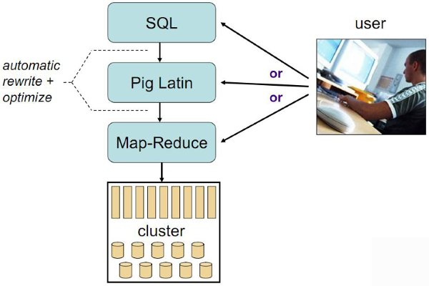
2.1.5 Pig
Pig是一个基于Hadoop的大规模数据分析平台，Pig包含两个部分：Pig Interface,Pig Latin。它提供的SQL-LIKE语言叫Pig Latin，该语言的编译器会把类SQL的数据分析请求转换为一系列经过优化处理的MapReduce运算。Pig为复杂的海量数据并行计算提供了一个简单的操作和编程接口。

Slide 12
2.1.6 R语言
R是一套完整的数据处理、计算和制图软件系统。
其功能包括：
数据存储和处理系统；数组运算工具（其向量、矩阵运算
方面功能尤其强大）；完整连贯的统计分析工具；优秀的统计
制图功能；简便而强大的编程语言：可操纵数据的输入和输出，
可实现分支、循环。
R语言擅长在Hadoop分布式文件系统中存储的非结构化数
据的分析。R现在还可以运行在HBase这种非关系型的数据库
以及面向列的分布式数据存储之上。

Slide 13
2.2 云计算
云计算技术是硬件技术和网络技术发展到一定阶段而出现的一种新的技术模型。云计算是分布式存储、网格计算、虚拟化、负载均衡、热备份冗余等传统计算机和网络技术发展融合的产物。云计算是一种计算模型，它将计算任务分布在大量计算机构成的资源池上，使用户能够按照自己的需要获取计算、存储和信息服务。这里提到的资源池也称为“云”。“云”是一些可以进行自我维护和自我管理的虚拟计算资源，通常是一些大型服务器集群，包括计算服务器、存储服务器和宽带资源等。

Slide 14
2.2.1 云计算的特点
1.可扩展性：从资源低效率的分散使用到资源高效的集约化使用正是云计算的基本特征之一。
2.按需提供资源服务：云计算系统实现按需向用户提供资源能大大节省用户的硬件资源开支。
3.虚拟化：现在的云计算平台的重要特点是利用软件来实现硬件资源的虚拟化管理、调试及应用。
4.超大规模：应用于“云”的服务器数量就在几十万甚至上百万之多，“云”也会给用户带来前所未有的计算能力。
5.高可靠性和安全性：在使用“云”的服务的过程中，服务器使用了数据多副本容错、计算节点同构可互换等措施在保障服务的高可靠性。

Slide 15
2.2.2 云计算与大数据
云计算与大数据之间是相辅相成，相得益彰的关系。云计算就是硬件资源的虚拟化；大数据分析就是海量数据的高效处理。大数据挖掘处理需要云计算作为平台，而大数据涵盖的价值和规律则能够使云计算更好的与行业应用结合并发挥更大的作用。云计算将计算资源作为服务支撑大数据的挖掘，而大数据的发展趋势是对实时交互的海量数据查询、分析提供了各自需要的价值信息。

Slide 16
2.3 数据采集
2.3.1 数据采集的意义
足够的数据量是企业大数据战略建设的基础，数据采集成为大数据分析的前奏。数据采集是大数据价值挖掘中重要的一环，其后的分析挖掘都是建立在数据采集的基础之上。
在计算机广泛应用的今天，数据采集的重要性是十分显著的。各种类型信号采集的难易程度差别很大。实际采集时，噪声也可能带来一些麻烦。数据采集时，有一些基本原理要注意，还有更多的实际的问题要解决。

Slide 17
2.3.2 数据采集的方法
1.基于物联网采集方法
2.系统日志采集方法
3.网络数据采集方法
4.其他数据采集方法

Slide 18
2.4 大数据存储
2.4.1数据存储的概念
大数据分析相比于传统的数据仓库应用，具有数据量大、查询分析复杂等特点。大数据存储由于其本身存在的4V特征，传统的存储技术不能满足大数据存储的需要，通过ETL技术数据资源被从源系统中提取，并被转换为一个标准的格式，再使用NoSQL数据库进行数据库存取管理，通过分布式网络文件系统将数据信息存储在整个互联网络资源中，并用可视化的操作界面随时满足用户的数据处理需求。

Slide 19
2.4.2 数据存储方式
针对大数据的存储，主要采用以下两种存储方式。
1.开放系统的直连式存储(Direct Attached Storage，DAS)，外部存储设备都是直接挂接在服务器内部总线上，数据存储设备是整个服务器结构的一部分。直连存储无法共享，因此经常出现的情况是某台服务器的存储空间不足，而其他一些服务器却有大量的存储空间处于闲置状态却无法利用。
2.网络附加存储(Network Attached Storage,NAS)，它采用独立于服务器，单独为网络数据存储而开发的一种文件服务器来连接所存储设备。这样数据存储就不再是服务器的附属，而是作为独立网络节点而存在于网络之中，可由所有的网络用户共享。

Slide 20
2.4.3 常见数据源类型
1.文本类型：如Excel、TXT、CSV等。
2.数据库类型：如MySQL、SQLSever、
Oracle、PostgreSQL等。
3.数据集群类型：Hive、Spark等。

Slide 21
谢 谢 ！

